Slide 1
Министерство науки и образования Российской Федерации
Томский Политехнический Университет
Институт Природных Ресурсов
Колин Маклорен
Выполнил:
студент гр.2Л21Стержанова Ульяна
Проверил:
Доцент Кафедры высшей математики Тарбокова Татьяна Васильевна
Томск 2012

Slide 2
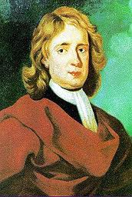
Биография
Колин Маклорен (февраль 1698 - 14 июня 1746) — выдающийся шотландский математик, внесший важный вклад в геометрию и алгебру.
Он поступил в университет Глазго в возрасте 11 лет и стал преподавателем математики в Колледже Marischal, Абердин, в возрасте 19 лет.

Slide 3
(x) = f(0) + xf'(0) + (2!)^{–1} x²f''(0) + (3!)^{–1} x³f'''(0) +…
Колин Маклорен
В 1709 г. поступил в университет города Глазго. Здесь у него блестящие математические способности столь развились, что в возрасте 15 лет он уже открыл несколько теорем, которые и изложил впоследствии в одном из своих сочинений.
В 1717 г. занял по конкурсу кафедру профессора математики в Абердине, на которой и оставался в течение 5 лет.

Slide 4
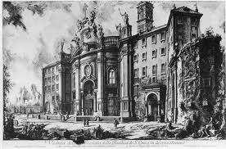
В 1719 году Маклорен был избран в члены Лондонского королевского общества. Поводом к такому раннему избранию были обратившие на себя внимание математиков два его мемуара

Slide 5
Первый из них был посвящен изложению нового взгляда автора на происхождение кривых, который привёл его к открытию кривых различных порядков, представляемых геометрическими местами основания перпендикуляра, спущенного из данной точки на касательную к данным кривым.
Второй мемуар занимался построениями кривых, пользующимися только вращением данных углов около неподвижной вершины.

Slide 6
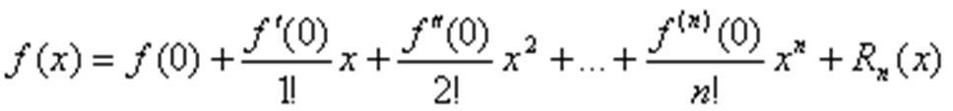
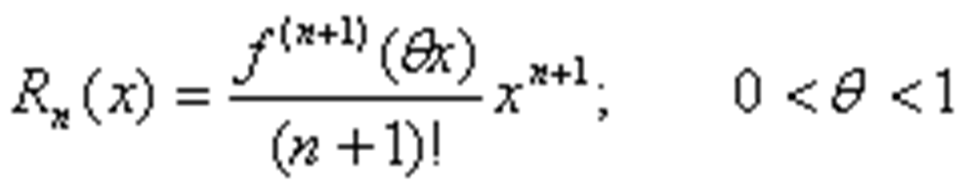
Формула Маклорена.
Формулой Маклорена называется формула Тейлора при а = 0:
Мы получили так называемую формулу Маклорена с остаточным членом в форме Лагранжа.
Таким образом, ряд Маклорена можно считать частным случаем ряда Тейлора.

Slide 7
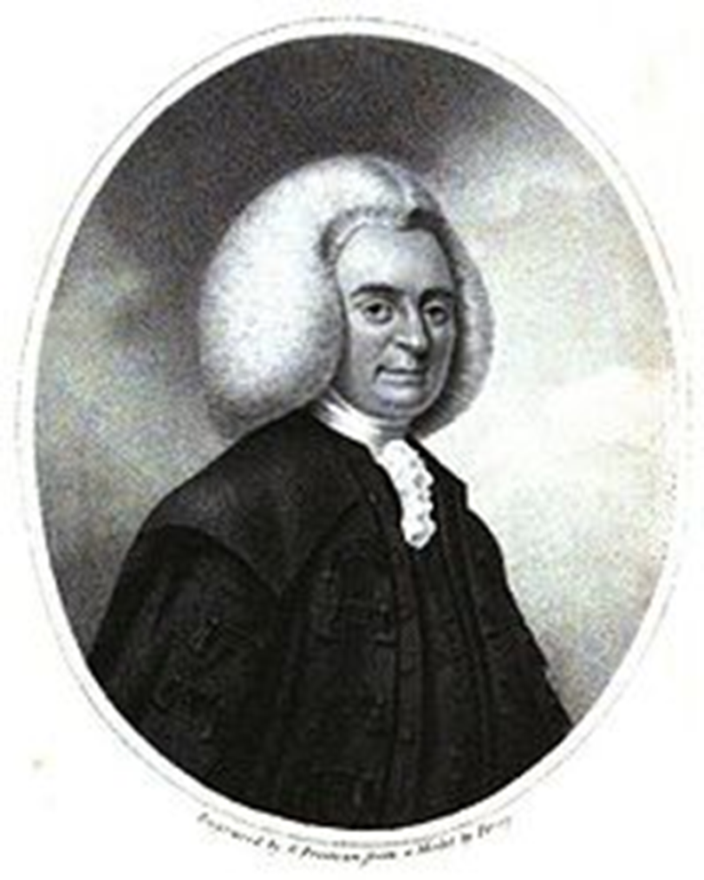
Достижения
В области анализа Маклорен установил интегральный признак сходимости числовых рядов и дал формулу суммирования рядов. Несколько теорем Маклорен вошли в современную теорию плоских кривых и проективную геометрию. Впервые опубликовал работу о разложении функций в степенные ряды. Символика трактата Маклорена по алгебре мало отличается от современной. Важнейший труд Маклорена-"Трактат о флюксиях" (1742г).

